Slide 1
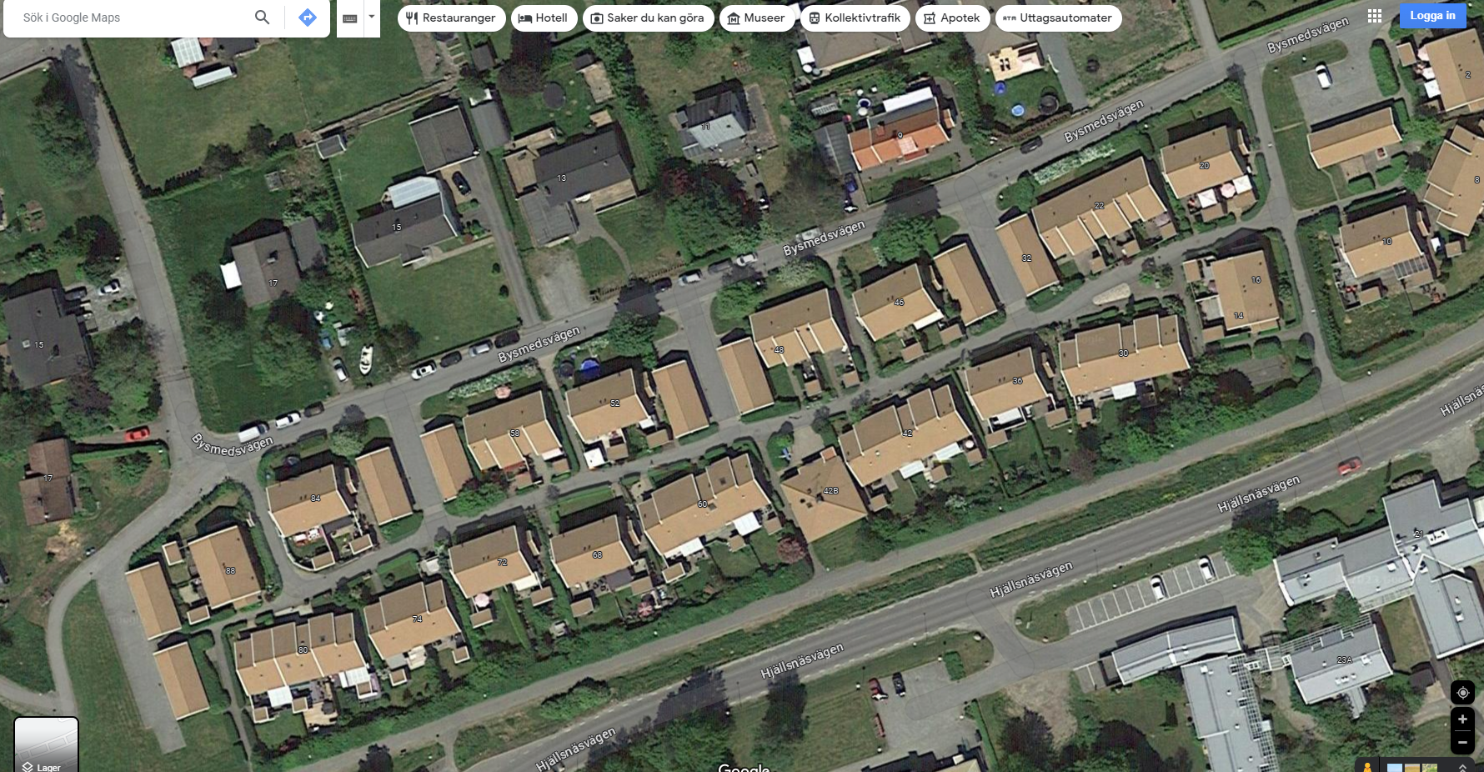
Garage 1, 3, 4, 5 en laddare per plats, på vägg.
Garage 2, dubbelplats, 2 laddare på en stolpe bakom parkeringsrutorna.
Garage 6 och 7 – inga laddare alls denna gången pga grävarbete.
6
5
4
3
2
1
7

